Slide 1
Úvod MS Dynamics NAV Hromadné objednávky
Ing.J.Skorkovský,CSc.
MASARYK UNIVERSITY BRNO, Czech Republic
Faculty of economics and business administration
Department of corporate economy

Slide 2
Hromadné objednávky
Důvody používání
Jedna objednávka představuje rámcovou dohodu o dílčích objednávkách pro delší období (periodu).
Zákazník dostane lepší cenu a může poptávat (s pomocí odvolávek) kdykoliv to, co přesně potřebuje a tehdy kdy to potřebuje a je to v řádcích hromadné objednávky uvedeno
Dodavatel dopředu ví co bude dodávat a případně kdy to musí vyrobit nebo nakoupit, aby to dodal včas. Jde v podstatě o typ předpovědi.
HO->typ dlouhodobého kontraktu (smlouvy).
Podobá se to matici předpovědi až na to, že je zde uvedený konkrétní obchodní partner (dodavatel nebo zákazník) což u předpovědí není.

Slide 3
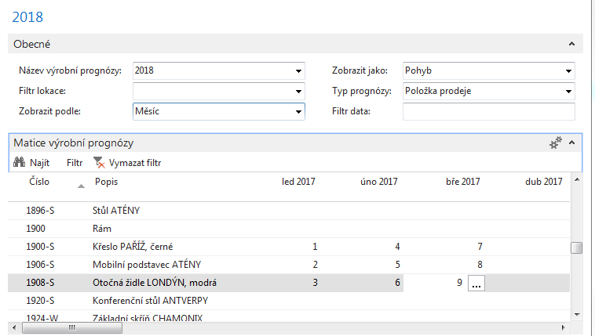
Předpověď
Očekáváme, že zboží zavedené do matice v matici předpovědi prodáme, ale nevíme zatím komu.

Slide 4
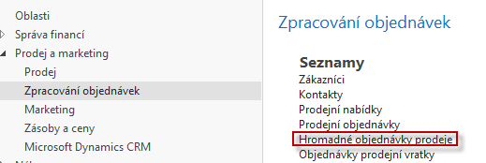
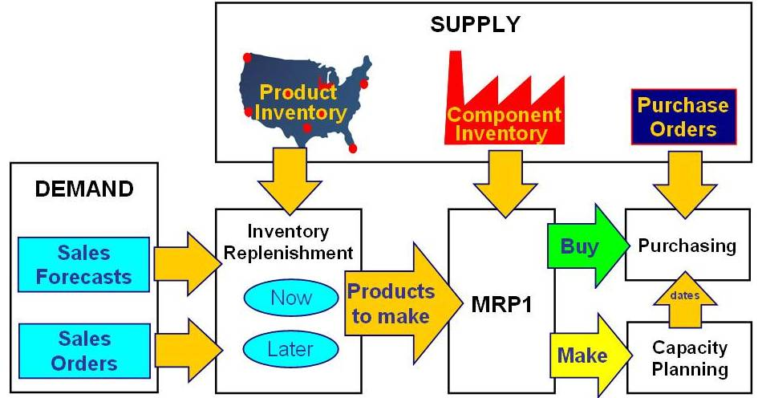
Hromadné objednávky
Ctrl-N
Bude vysvětleno v průběhu výuky.
Demand=požadavek
Sales Forecast= prodejní prognóza
Inv.replenishment- doplnění skladů

Slide 5
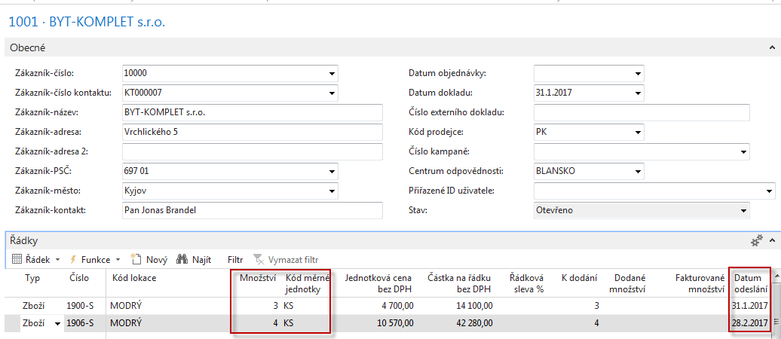
Hromadná objednávka

Slide 6
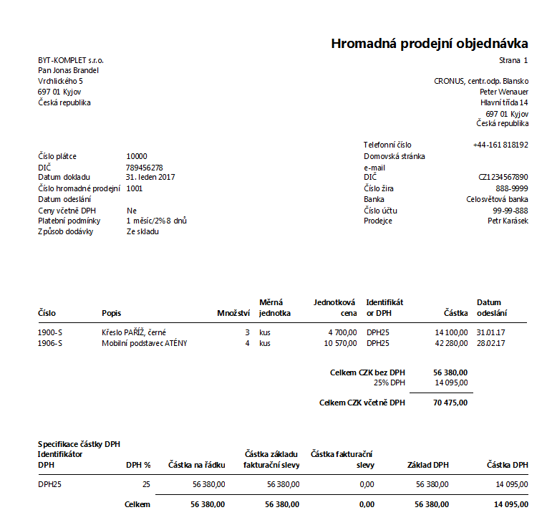
Hromadná objednávka (náhled)

Slide 7
Vytváření dílčích prodejních objednávek
Hlavička HO
Zákazník
3
31.1.17
4
28.2.17
Řádky HO
Zboží 1
Zboží 2
Prodejní objednávka 1
Prodejní objednávka 2
2
31.1.17
1
31.1.17
3
28.2.17
1
28.2.17
Čas (nemusí se dodat vše, ze 2 místo 3 a 3 místo 4)

Slide 8
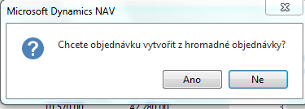
Vytváření HO
Zákazník 10000 –Hlavička HO

Slide 9
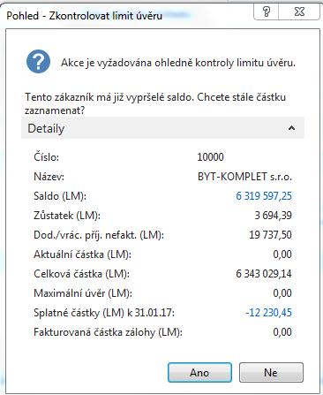
Dílčí plnění HO- vytváření dílčích PO

Slide 10
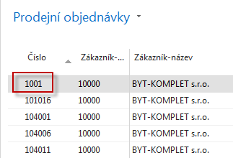
Dílčí plnění HO- vytváření dílčích PO
HO zatím nebyla modifikována !
Filtr na PO zákazníka 10000
PO 1001
31.1.17
28.2.17

Slide 11
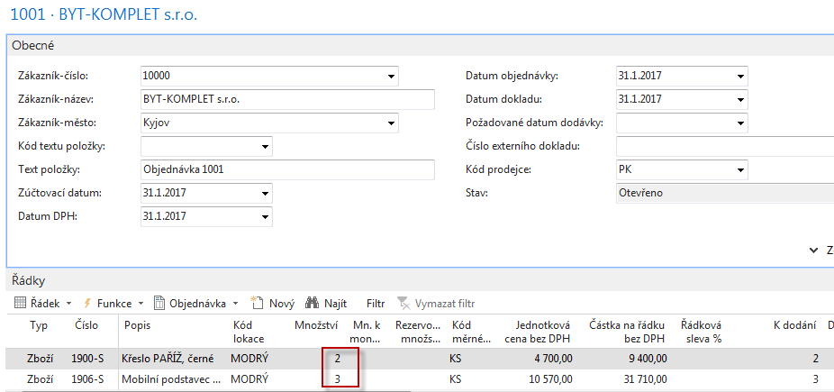
Vytvořená PO
Vytvořená PO číslo 1001 pro zákazníka 1000

Slide 12
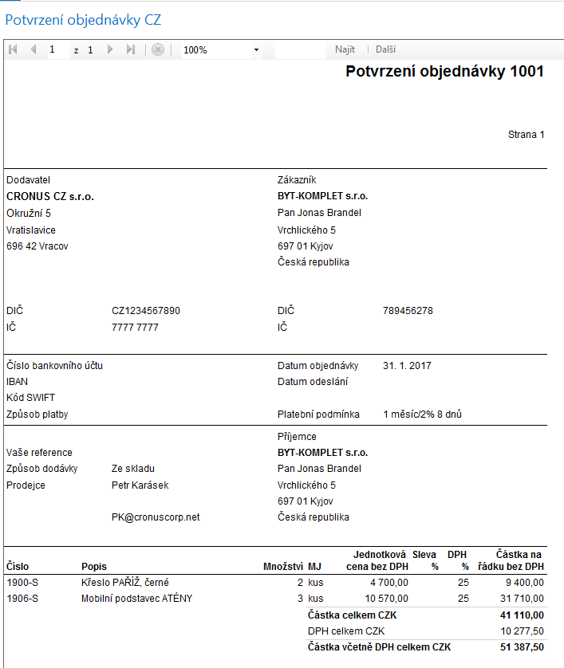
Tisk potvrzení PO

Slide 13
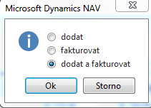
Zaúčtování PO
F9

Slide 14
HO po tom co PO, které vznikly a zaúčtovaly se z této HO
3-2=1 & 4-3=1

Slide 15
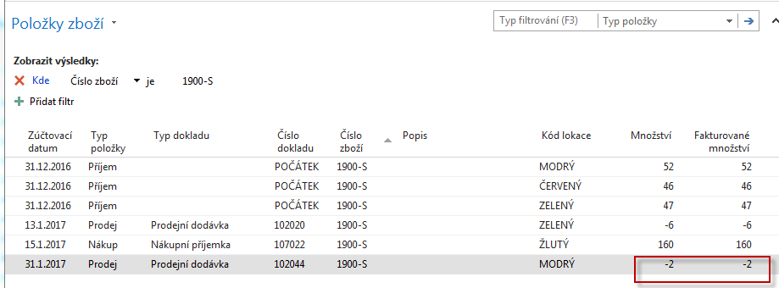
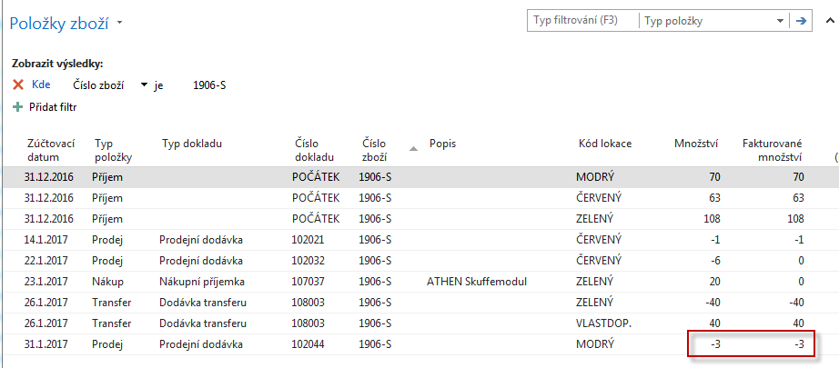
Položky zboží

Slide 16
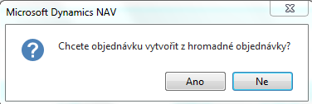
Další dodávky z HO

Slide 17
Řádky HO a položky zboží po zaúčtování PO 1002
Řádky HO
Položky zboží

Slide 18
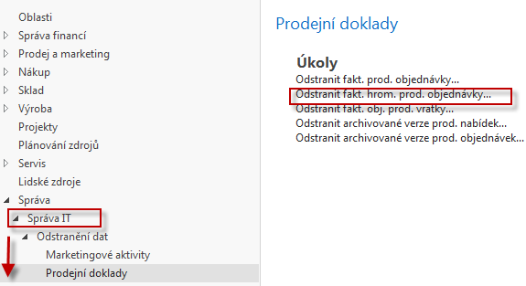
Jak vymazat použité nebo částečně použité HO
Použití HO mohou být kopírovány, aby se daly znovu opakovaně použít
(po případné modifikaci množství, časů nebo poptávaného zboží)

Slide 19
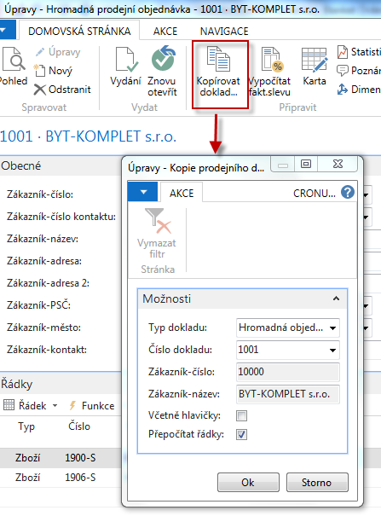
Kopie HO

Slide 20
HO může být používána i pro doplňování zboží

Slide 21
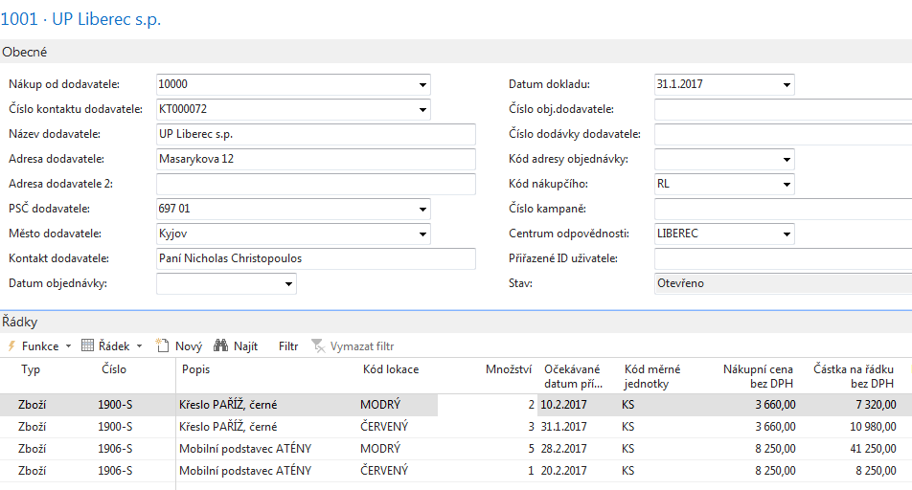
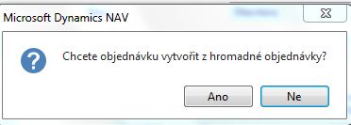
Nákupní HO

Slide 22
Řádky NO (po modifikaci řádků nákupní HO)
Řádky nákupní hromadné objednávky
Řádky nákupní objednávky

Slide 23
Řádky nákupní HO po zaúčtování NO

Slide 24
Konec sekce hromadné objednávky

